Slide 1
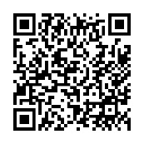
Izazov profesionalnom razvoju odgojno - obrazovnih djelatnika
Sanja Čagalj, prof., ravnateljica
Fadila Zoranić, pedagoginja
Osnovna škola „Spinut”, Split

Slide 2
Jedan od primjera dobre prakse u osnovnoj školi „Spinut”
je korištenje online alata za provjeru znanja
To je interaktivni web alat namijenjen za izradu
kvizova, diskusija i upitnika.

Slide 3
https://kahoot.it/#/

Slide 4
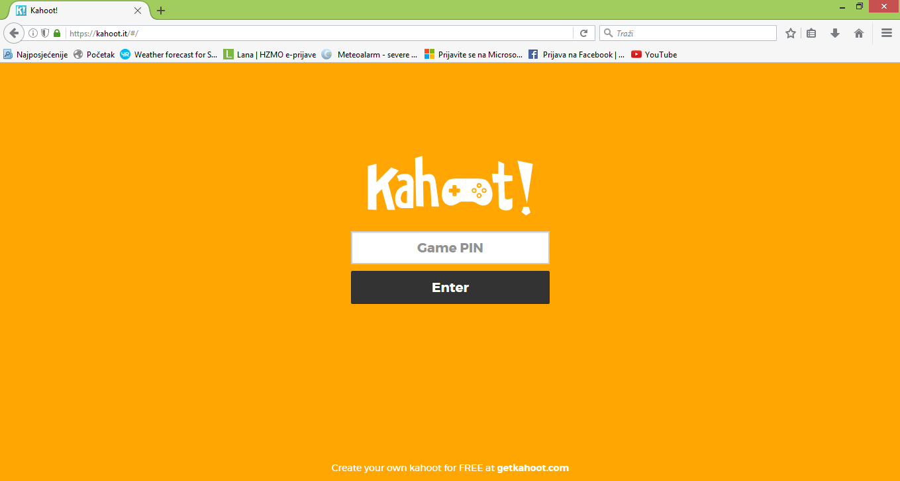
Krenimo s jednostavnim i zabavnim primjerom online kviza Kahoot
SLIJEDI UPUTE:
Na svojim mobitelima otvorite google tražilicu i upišite kahoot.it
2. Upišite PIN koji je vidljiv na prikazu projektora
3. Upišite ime
4. I, igra kreće …

Slide 5
Jednostavan i intuitivan
Ne zahtijeva kreiranje korisničkog računa za prisustvovanje kvizu
Koristi elemente igre za bolju motivaciju učenika
Potiče natjecateljski duh
Pruža povratne informacije u realnom vremenu
Podržan je na različitim uređajima i platformama
Prilagođen svim generacijama učenika

